Slide 1
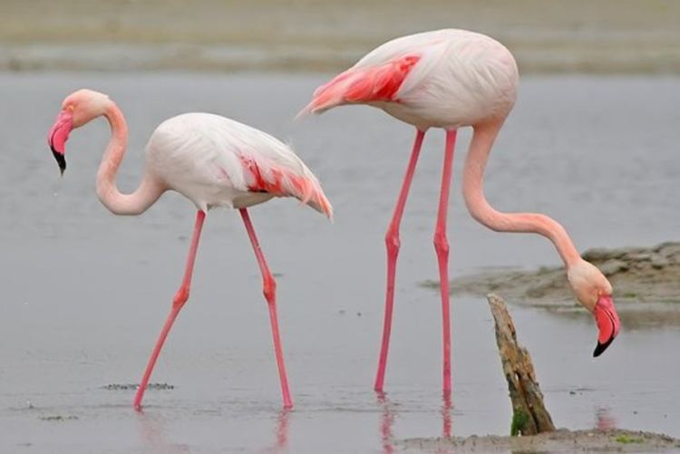
Тема урока:
Пропорции выражают характер. Птицы с разным характером пропорций.

Slide 2
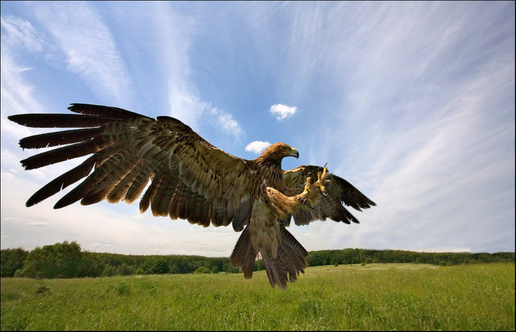

-Можете ли вы назвать места, где живут птицы?
Птицы живут рядом с человеком, в лесах, полях, в горах, на воде, в болотах. Всё это –природная среда обитания. Внешний вид птицы и характер зависят от среды её обитания.
Художники-анималисты рисуют картины или иллюстрируют книги о жизни животных, птиц. Они хорошо знают образ жизни, внешний вид, повадки животных , которых изображают.
Несмотря на разновидности птиц, голова, глаза, туловище у них примерно одинаковой формы. Меняются только размеры и оси наклона частей тела.
Соотношение частей тела (т.е.пропорции) создаёт образ. Например, маленькое тело и большой хвост (павлин), маленькая головка и огромный размах крыльев (ласточка ,гусь) или большая голова при небольшом теле (попугай, тукан, ворона).

Slide 3
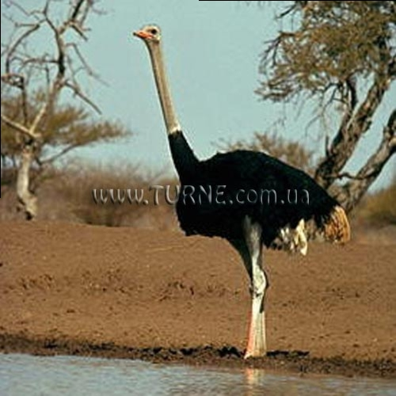
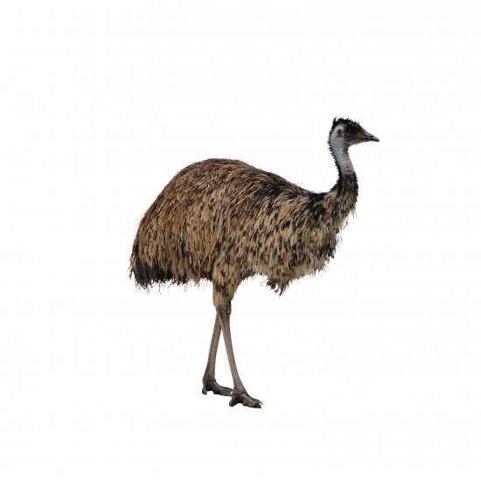
Что необычного можно отметить у этих птиц?
Страусы –крупные, нелетающие птицы.

Slide 4
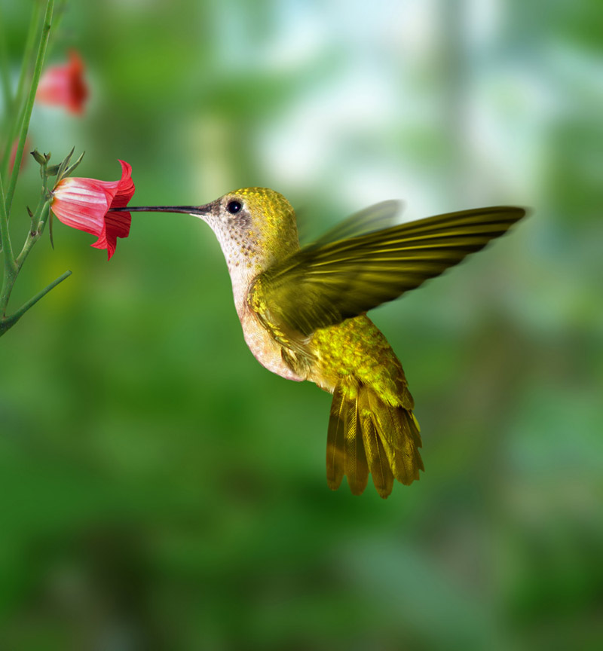
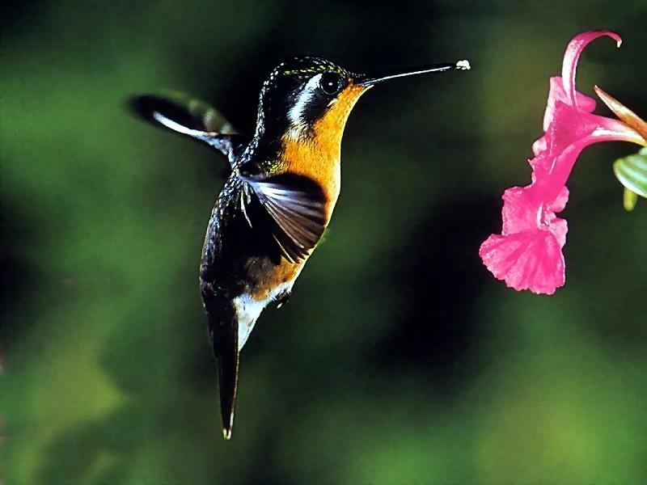
Колибри- самая маленькая птичка в мире с длинным клювом

Slide 5
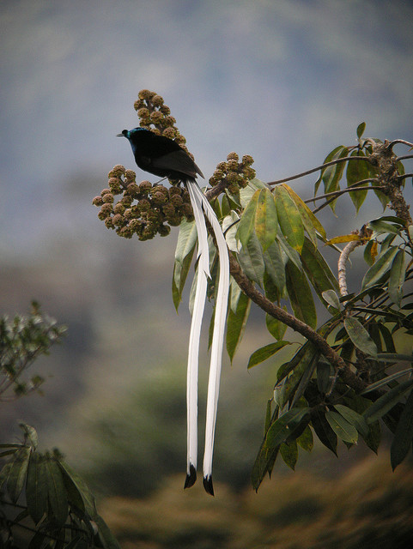
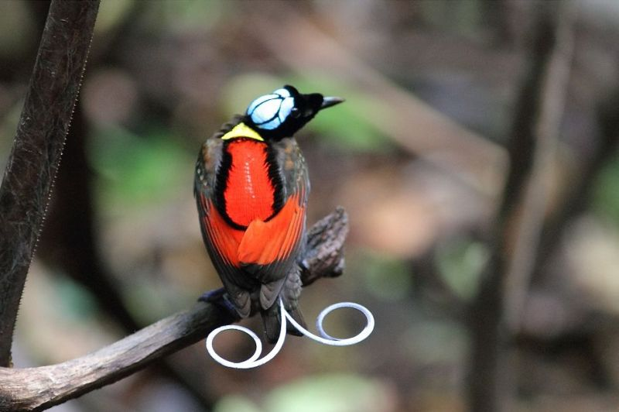
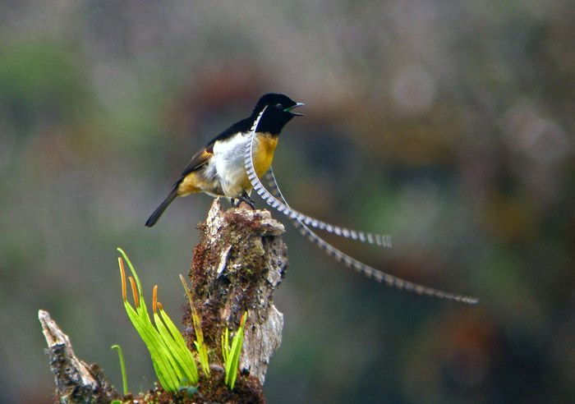
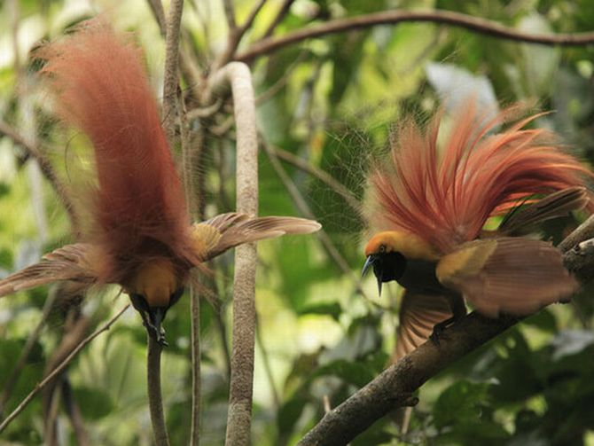
Райские птицы с особенностями оперенья.

Slide 6
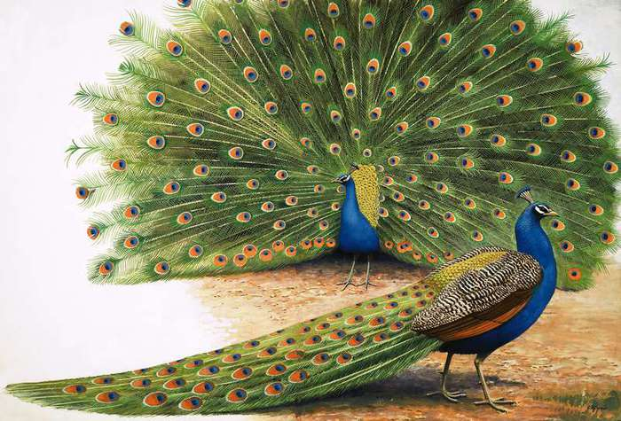
Павлин

Slide 7
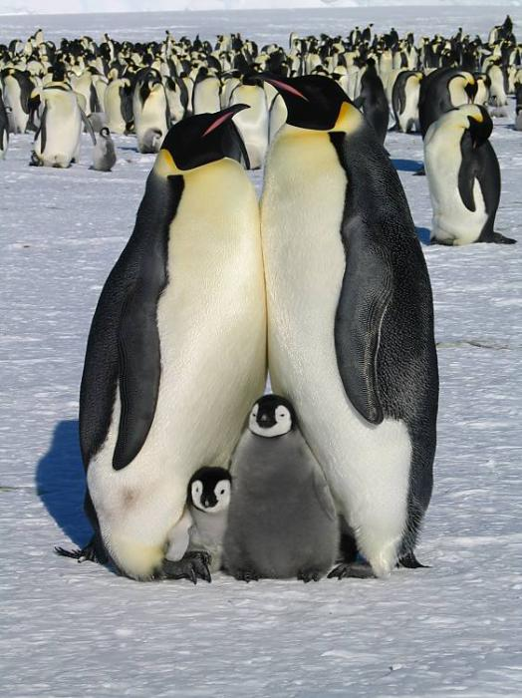
Пингвины- нелетающие ,но водоплавающие птицы с особенным многослойным оперением.

Slide 8
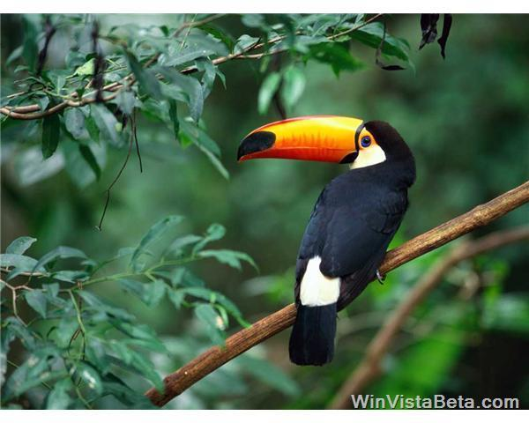
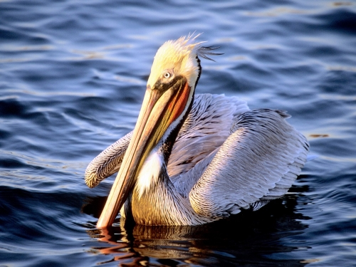
Тукан Пеликан

Slide 9
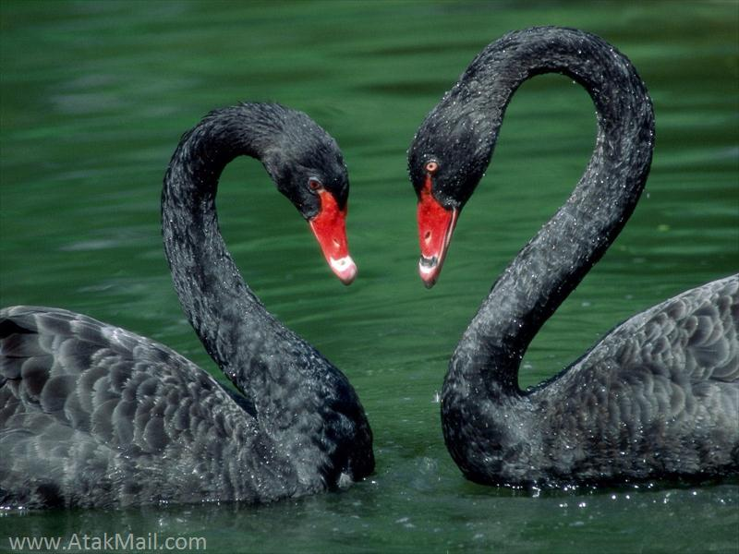
Фламинго. Лебеди.

Slide 10
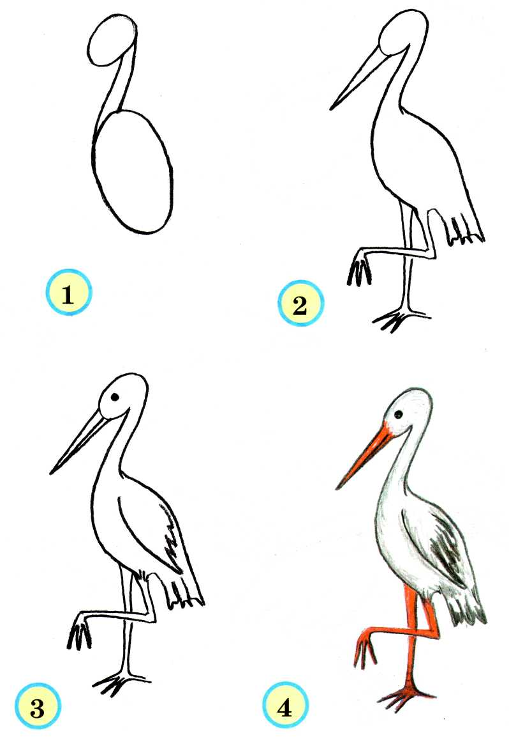
Цапля
Это цапля. Обратим внимание на её длинные шею и ноги. Клюв у цапли длинный и похож на кончик карандаша.

Slide 11
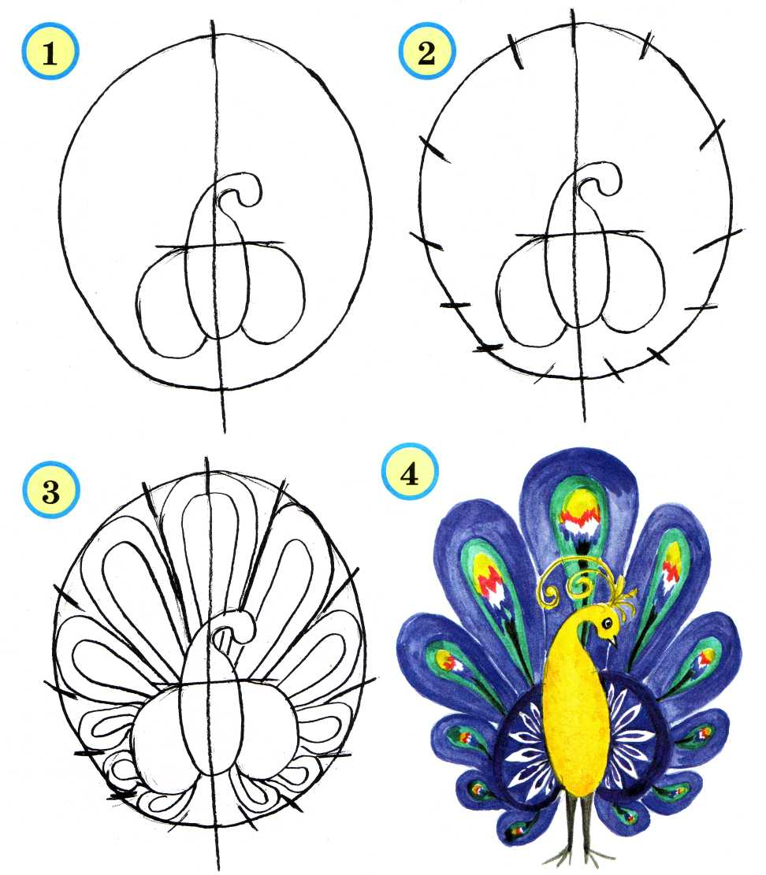
Павлин
Эта экзотическая птица называется павлин. Она живёт в жарких странах. Обратим внимание на её хвост, похожий на развёрнутый веер. Рисовать павлина можно тоже пользуясь приёмом симметрии

Slide 12
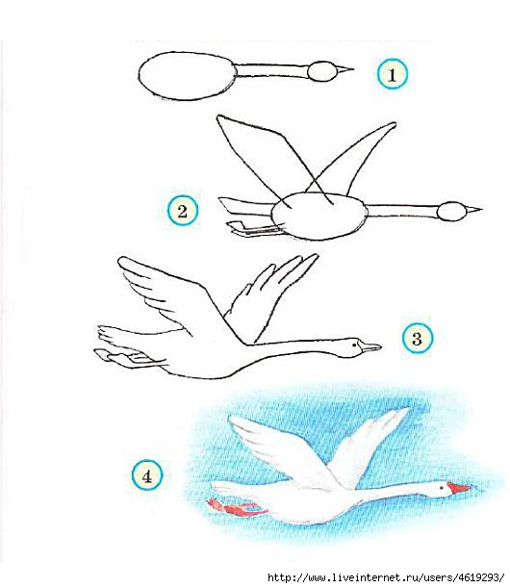
Гуси

Slide 13
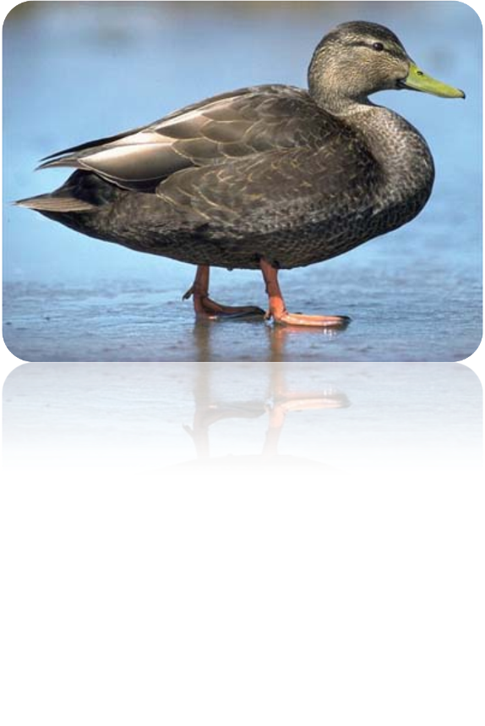
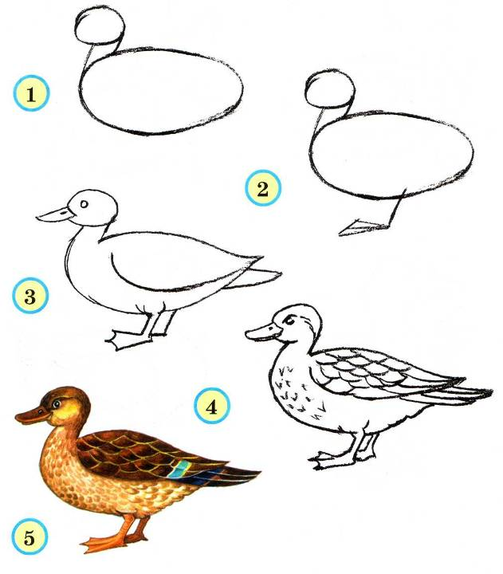
Утка
Утки бывают дикие и домашние. Домашние утки живут в доме
человека, а дикие на зиму улетают в тёплые страны. Рисуя утку,
обратим внимание на её лапы. Они похожи на треугольники.

Slide 14
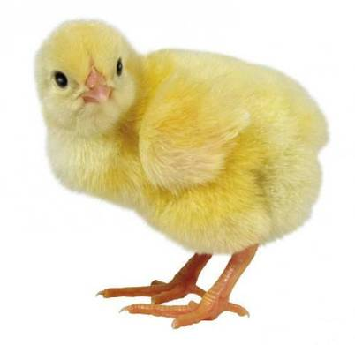
Цыплёнок
Начиная рисовать цыплёнка, нарисуем два кружочка, заходящих
друг на друга. При этом помним, что кружочек, изображающий
голову, гораздо меньше кружочка-туловища. Затем дорисуем
ножки, клюв — и маленький, похожий на жёлтый пуховый шарик
цыплёнок готов. Раскрасим его жёлтой краской, а красной
— лапки и клюв.

Slide 15
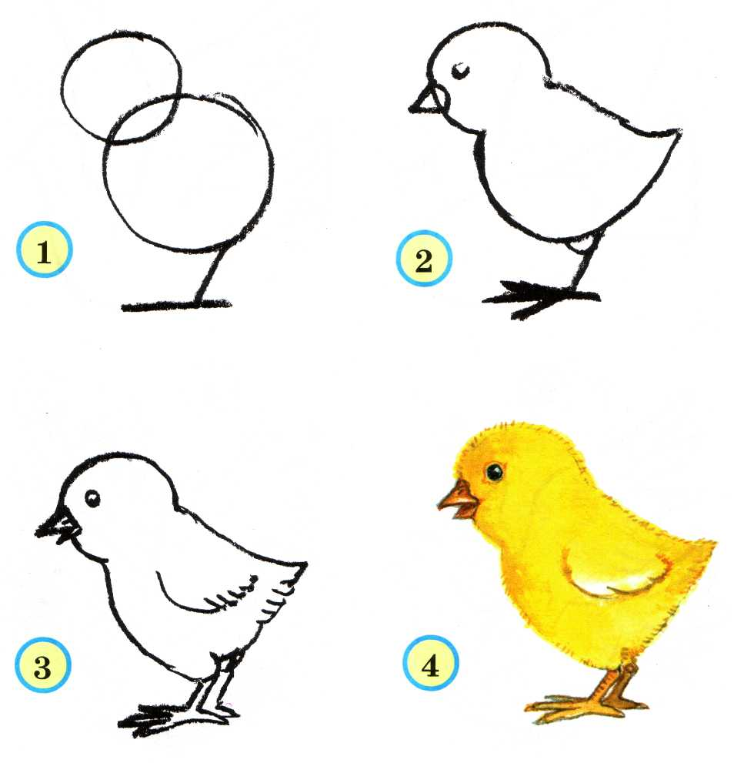

Slide 16
Задание:
Нарисуйте птицу с необычной внешностью.
Контакты:
Email –liliya.z.f@mail.ru Закирзянова Л.Ф.
WhatsApp - 89674646624
Email – m_aliya_21@mail.ru Хабибрахманова А.И.
WhatsApp - 89625600403

